Slide 1
OS JOVENS NO MUNDO ATUAL
EM CIMA DA HORA
IURD
Ecumenismo
Luteranos
Muçulmanos
Reavivamento Católico
Fortalecimento dos EUA
www.4tons.com

Slide 2
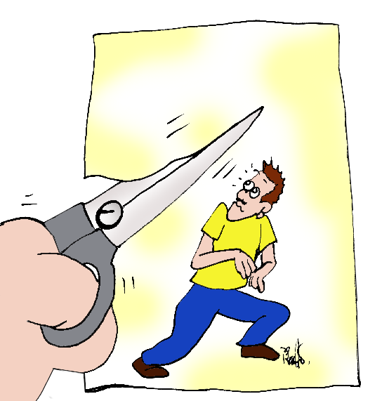
OS JOVENS NO MUNDO ATUAL
ALGUMAS
CONSEQUÊNCIAS
Tentações sobre os
Jovens
Globalização do
comportamento
Modernizar sem
mundanizar
Enfraquecimento da
comunhão

Slide 3
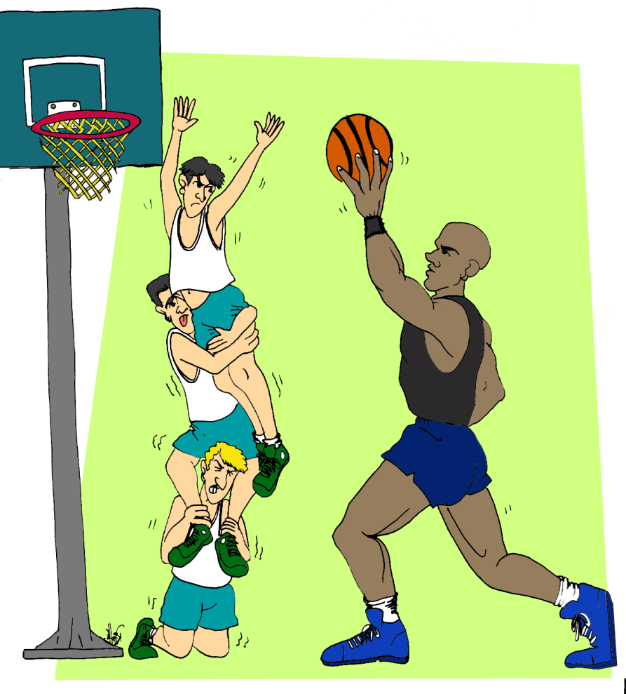
OS JOVENS NO MUNDO ATUAL
É TEMPO DE TESTEMUNHAR
08/02/2000 - Jornal Union Tribune
Time de Basquete da Universidade Adventista de Hawks
Jogo contra o Borrego Springs -
sexta a tarde
Era 16h35min e o por-do-sol às 1h43min
Brownlow, técnico reuniu o time
Capitão procurou técnico do
Borrego - 3 Cestas de bola parada
16h43 no vestiário - por-do-sol
com os pais
“Nosso primeiro compromisso é
honrar a Jesus Cristo”

Slide 4
OS JOVENS NO MUNDO ATUAL
É TEMPO DE TER REGRAS CLARAS
Não brincar com o fogo -
Vício
Evitar confundir um cristão
Evitar limites humanos
Vencer as sutis tentações de
satanás

Slide 5
OS JOVENS NO MUNDO ATUAL
É TEMPO DE SABER ADMINISTRAR
AS QUESTÕES SEXUAIS
Mal administrado domina o homem
Vícios sexuais
Homossexualismo
Alimento da mente
Questão espiritual

Slide 6
OS JOVENS NO MUNDO ATUAL
É TEMPO PARA DEIXAR DE SER ASSISTENTE
E SE TORNAR ATUANTE
Mudar a cara da
igreja
“Não pergunte…”
Movimentos
Sociais

Slide 7
OS JOVENS NO MUNDO ATUAL
É TEMPO DE SE ENVOLVER COM
AS COISAS DE DEUS
Amigos de Deus
Programas de Deus
Músicas de Deus
Filmes de Deus
Teste:
O que Ele faria…?

Slide 8
www.4tons.com
Estiloja.com

